Slide 1
金蝶云星-业务系统集成
2019-06
陈元喜

Slide 2
大纲：
1.系统集成概述
2.供应链集成
3.性能优化注意事项
4.相关问题

Slide 3
1.系统集成概述
1.1 集成方式
WebAPI
WebService
ClientProxy
1.2 WebAPI
相关接口
在线测试工具
Notes:
基于.net Framework4.0 第三方通过Cloud代理组件集成开发【分享】
https://club.kingdee.com/forum.php?mod=viewthread&tid=722365
开单贴，K/3Cloud系统集成配置及示例
https://club.kingdee.com/forum.php?mod=viewthread&tid=566720

Slide 4

1.系统集成概述
1.1集成方式
WebAPI
WebService
ClientProxy（客户端代理接口）
Notes:
基于.net Framework4.0 第三方通过Cloud代理组件集成开发【分享】
https://club.kingdee.com/forum.php?mod=viewthread&tid=722365
开单贴，K/3Cloud系统集成配置及示例
https://club.kingdee.com/forum.php?mod=viewthread&tid=566720

Slide 5
1.系统集成概述
1.2 WebAPI
1. 提供基础资料和单据的标准业务操作
2. 提供自定义接口
3. 提供可视化测试工具

Slide 6
1.2 系统集成概述-WebAPI接口
1.2.1常用相关接口
编号 | 名称 | 说明
1 | http://ServerIp/K3Cloud/Kingdee.BOS.WebApi.ServicesStub.AuthService.ValidateUser.common.kdsvc | 登陆验证接口
2 | http://ServerIp/K3Cloud/Kingdee.BOS.WebApi.ServicesStub.DynamicFormService.View.common.kdsvc | 查看表单数据接口
3 | http://ServerIp/K3Cloud/Kingdee.BOS.WebApi.ServicesStub.DynamicFormService.Save.common.kdsvc | 保存表单数据接口
4 | http://ServerIp/K3Cloud/Kingdee.BOS.WebApi.ServicesStub.DynamicFormService.BatchSave.common.kdsvc | 批量保存表单数据接口
5 | http://ServerIp/K3Cloud/Kingdee.BOS.WebApi.ServicesStub.DynamicFormService.Submit.common.kdsvc | 提交表单数据接口
6 | http://ServerIp/K3Cloud/Kingdee.BOS.WebApi.ServicesStub.DynamicFormService.Audit.common.kdsvc | 审核表单数据接口
7 | http://ServerIp/K3Cloud/Kingdee.BOS.WebApi.ServicesStub.DynamicFormService.UnAudit.common.kdsvc | 反审核表单数据接口
8 | http://ServerIp/K3Cloud/Kingdee.BOS.WebApi.ServicesStub.DynamicFormService.Delete.common.kdsvc | 删除表单数据接口
9 | http://ServerIp/K3Cloud/Kingdee.BOS.WebApi.ServicesStub.DynamicFormService.ExecuteBillQuery.common.kdsvc | 表单数据查询接口
10 | http://ServerIp/K3Cloud/接口命名空间.接口实现类名.方法名,组件名.common.kdsvc | 自定义WebAPI接口
11 | http://ServerIp/K3Cloud/Kingdee.BOS.WebApi.ServicesStub.DynamicFormService.Draft.common.kdsvc | 暂存表单数据接口
12 | http://ServerIp/K3Cloud/Kingdee.BOS.WebApi.ServicesStub.DynamicFormService.Allocate.common.kdsvc | 分配表单数据接口
13 | http://ServerIp/K3Cloud/Kingdee.BOS.WebApi.ServicesStub.DynamicFormService.Push.common.kdsvc | 下推接口
14 | http://ServerIp/K3Cloud/Kingdee.BOS.WebApi.ServicesStub.DynamicFormService.GroupSave.common.kdsvc | 分组保存接口

Slide 7
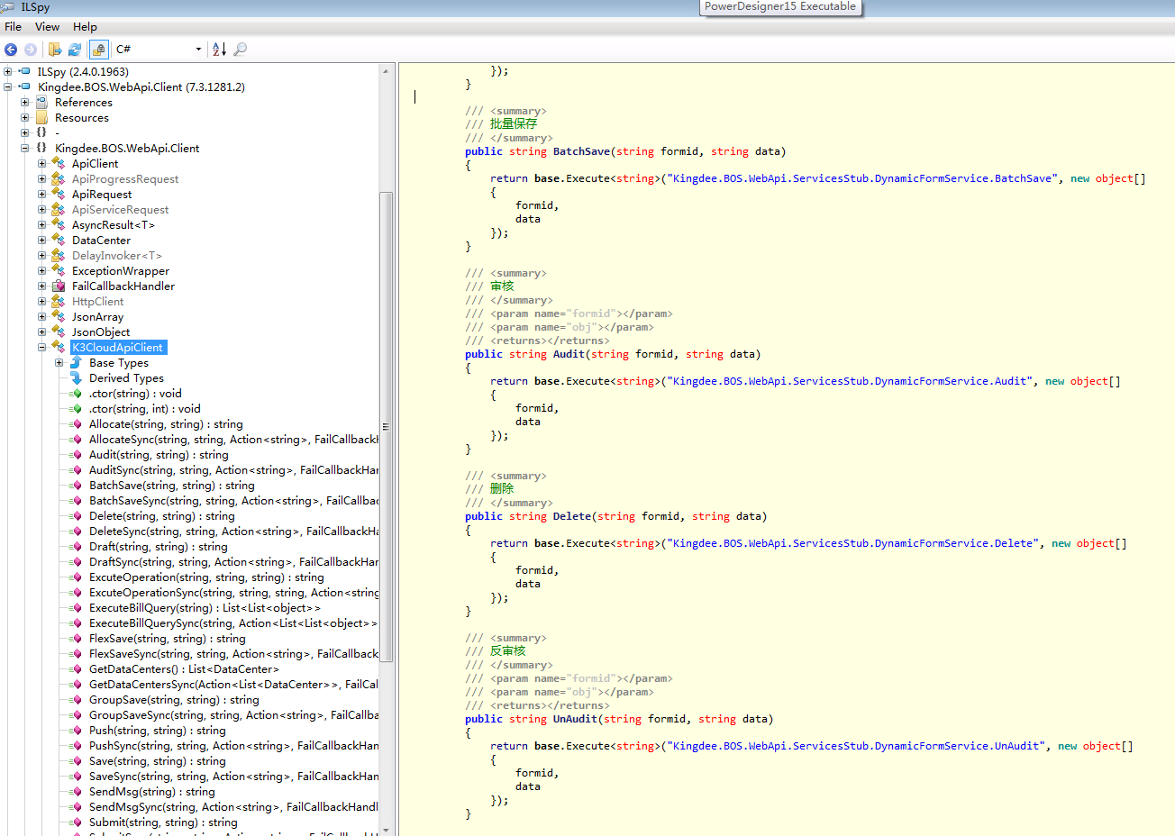
1.1WebAPI-接口
具体相关接口
Notes:
Kingdee.BOS.WebApi.Client

Slide 8
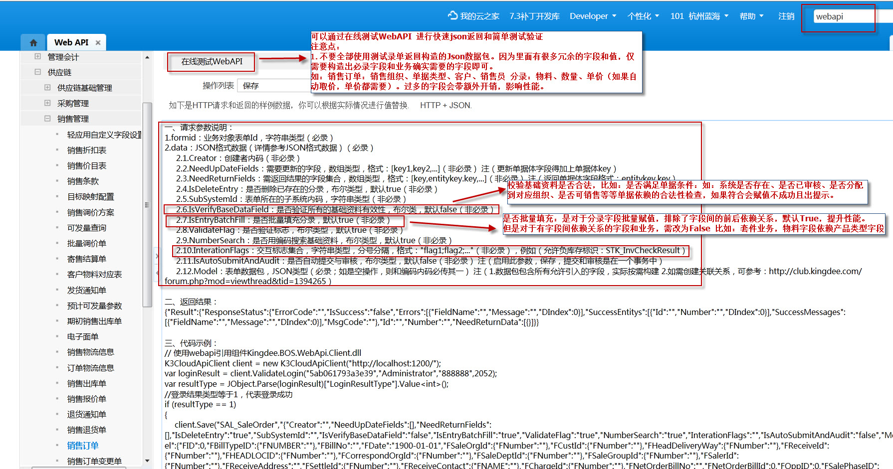
1.2 系统集成概述-Webapi在线验证工具
1.2.2 目录：
基础管理-公共设置-动态服务定义-WebAPI
Notes:
WebApi数据集成接口以及在线测试简单介绍：
https://club.kingdee.com/forum.php?mod=viewthread&tid=1223079

Slide 9
2.供应链集成
2.1 基础资料
物料、仓库、辅助资料、批号、序列号
2.2 单据
销售订单、其他出库单、直接调拨单、分步式调入单
2.3 业务量
库存量、锁库量、可用量、预计可发量、信用占用额
2.4 其他
自定义接口（标准，二开，等）

Slide 10
2.1基础资料-物料
2.1.1 物料
分组：如何获取左侧树形结构数据？
枚举：如何获取枚举字段所有值？
Notes:
通过接口读取附件信息？
第一步，先调用webapi接口后去附件在文件服务器保存的附件ID，附件的formID和字段可以参考帖子：http://club.kingdee.com/forum.php?mod=viewthread&tid=1400571
第二步，根据这个附件ID到文件服务器读取文件，参考帖子http://club.kingdee.com/forum.php?mod=viewthread&tid=1363510

Slide 11
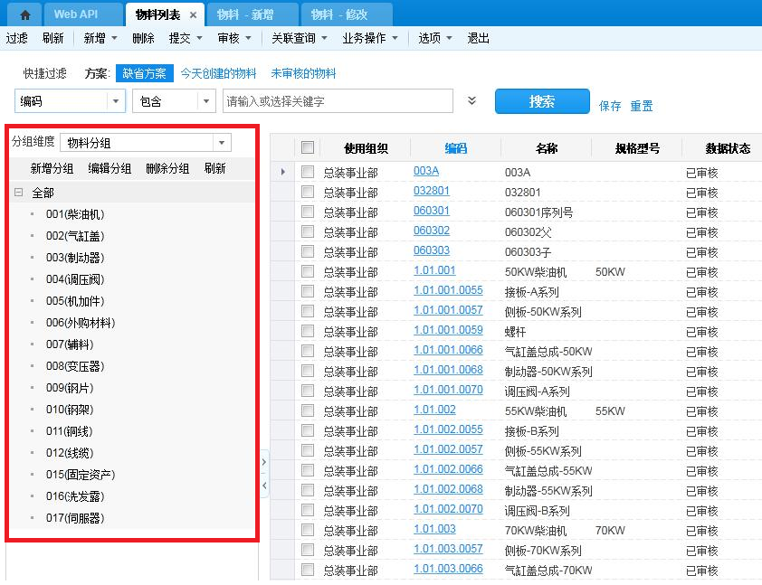
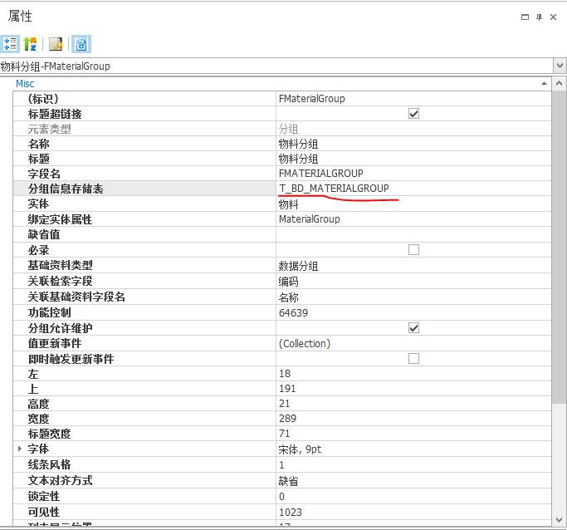
2.1基础资料-物料
2.1.1 物料
分组
Notes:
怎么获取基础资料左侧数结构数据。

Slide 12
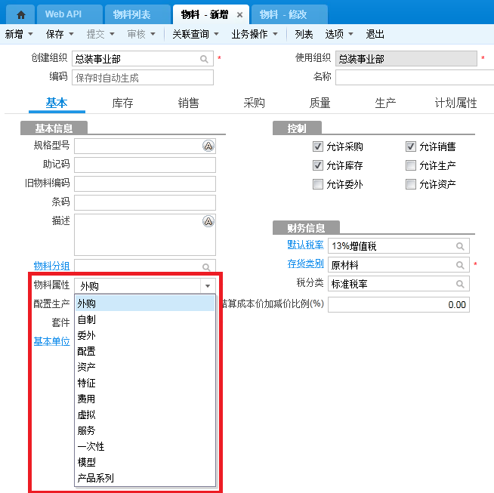
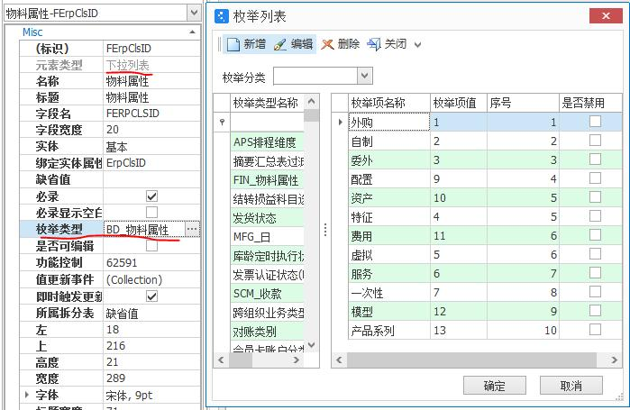
2.1基础资料-物料
2.1.1 物料
枚举
Notes:
通过接口读取附件信息？
第一步，先调用webapi接口后去附件在文件服务器保存的附件ID，附件的formID和字段可以参考帖子：http://club.kingdee.com/forum.php?mod=viewthread&tid=1400571
第二步，根据这个附件ID到文件服务器读取文件，参考帖子http://club.kingdee.com/forum.php?mod=viewthread&tid=1363510

Slide 13
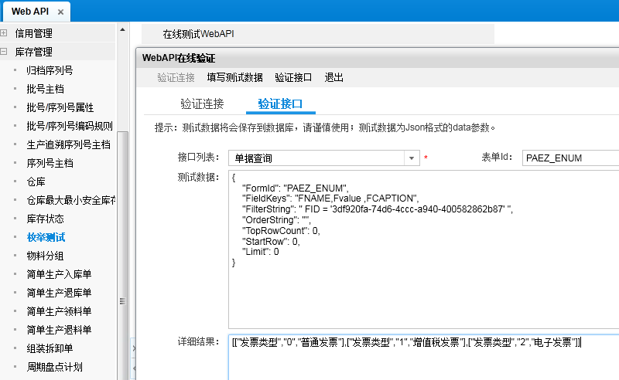
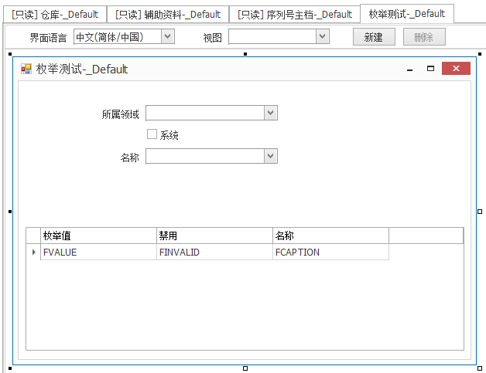
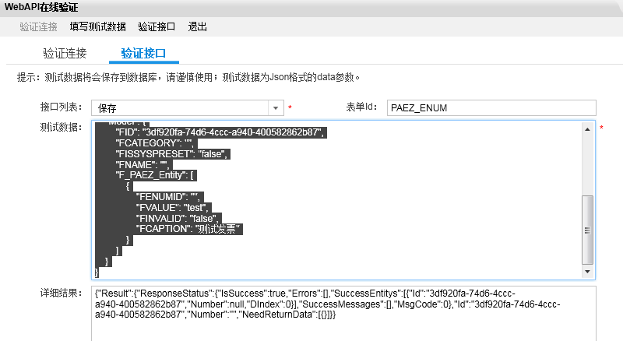
2.1基础资料-物料
2.1.1 物料
枚举
Notes:
select * from T_META_FORMENUM
select * from T_META_FORMENUM_L
select * from T_META_FORMENUMITEM
select * from T_META_FORMENUMITEM_L

Slide 14
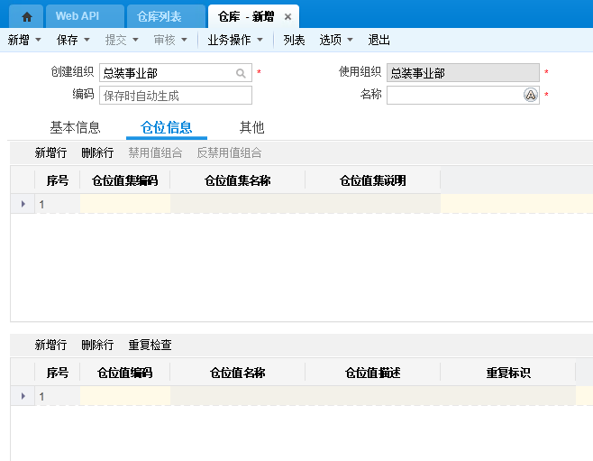
2.1基础资料-仓库
2.1.2 仓库
仓位

Slide 15
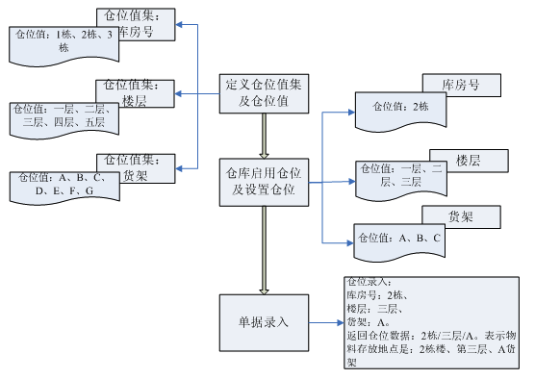
2.1基础资料-仓库
2.1.2 仓库
仓位
Notes:
---仓位值集列表 select * from T_BAS_FLEXVALUES select * from T_BAS_FLEXVALUES_L select * from T_BAS_FLEXVALUESENTRY select * from T_BAS_FLEXVALUESENTRY_L --仓库 (启用仓位后) select * from t_BD_STOCK select * from T_BD_STOCKFLEXITEM select * from T_BD_STOCKFLEXDETAIL --值集合组合 select * from T_BD_FLEXVALUESCOM --值使用 select * from T_BAS_FLEXVALUESDETAIL

Slide 16
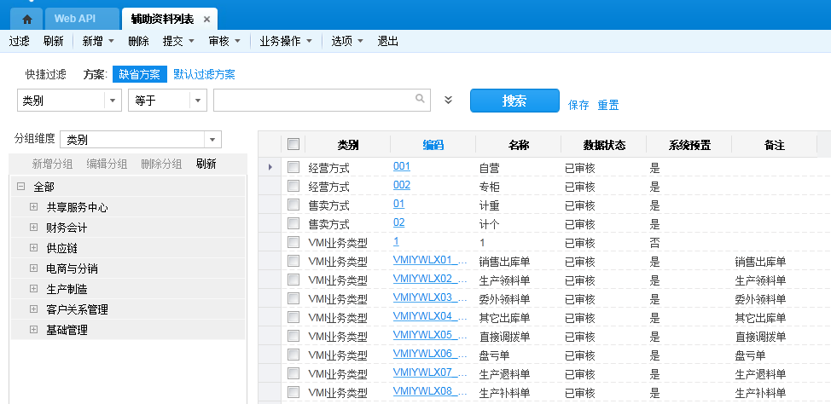
2.1基础资料-辅助资料
2.1.3 辅助资料
FormID: BOS_ASSISTANTDATA_DETAIL
按照常规基础资料操作即可
Notes:
WebAPI操作辅助资料示例
https://vip.kingdee.com/article/10910

Slide 17
2.1基础资料-批号
2.1.3 批号
保存
业务不能直接新增，需要由单据保存生成
查询
需要注意特殊字段

Slide 18
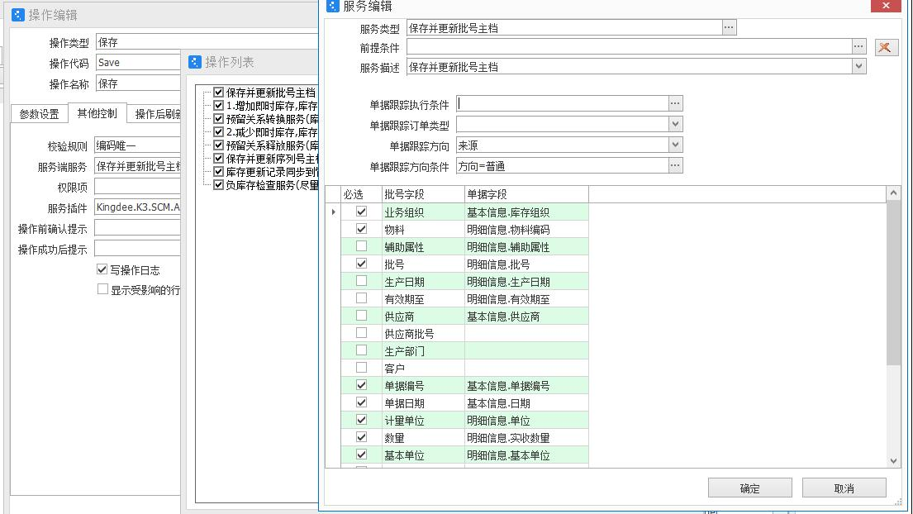
2.1基础资料-批号
2.1.3 批号
保存
业务不能直接新增，需要由单据保存生成

Slide 19
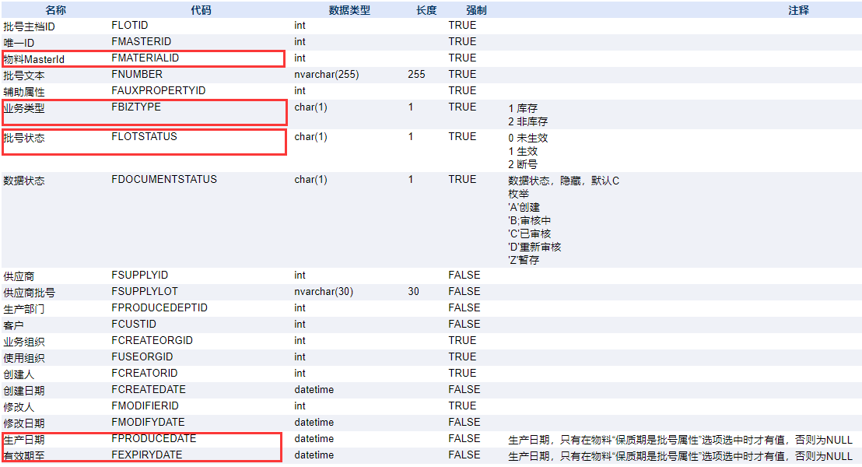
2.1基础资料-批号
2.1.3 批号
查询
需要注意特殊字段
1.物料内码为masterid。
2.业务类型标准是否来自库存单据，批号主档不显示非库存批号
3.保质期信息根据物料是否勾选“附属信息”确定
4. FMATERIALID+FNUMBER+FLOTSTATUS+FUSEORGID可以唯一确定一条主档信息
Notes:
Select * from T_bd_lotmaster

Slide 20
2.1基础资料-序列号
2.1.4 序列号
如何新增?
如何查询某个即时库存下的序列号？

Slide 21
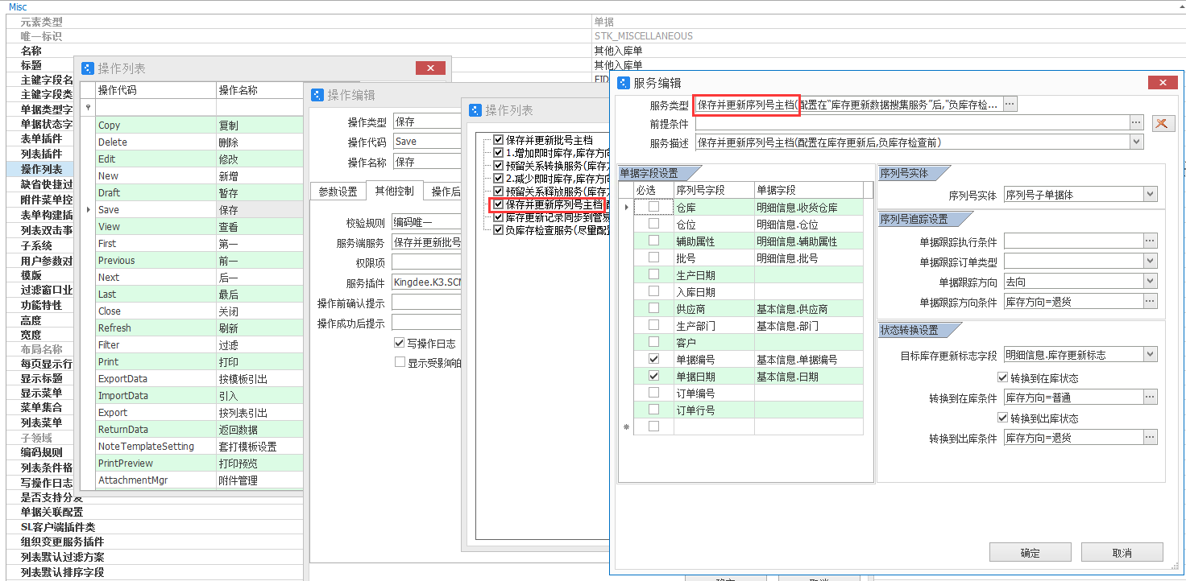
2.1基础资料-序列号
2.1.4 序列号
标准没有提供新增接口
预先生成
单据生成

Slide 22
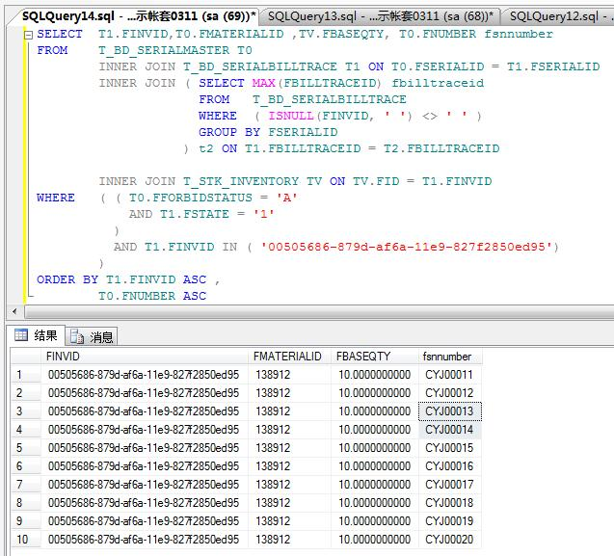
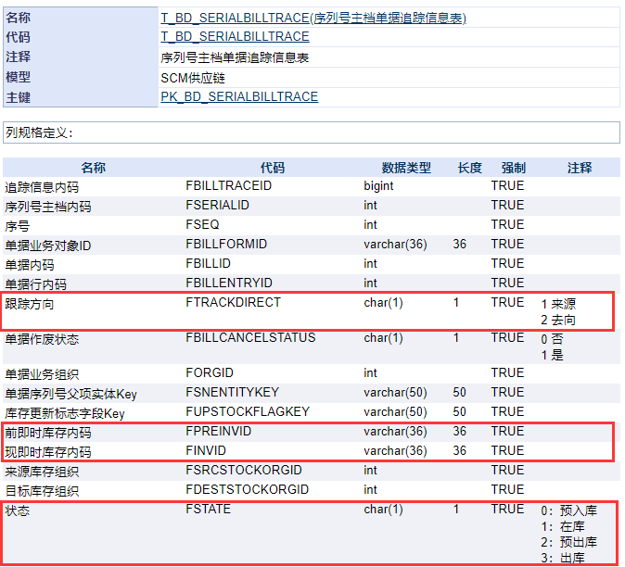
2.1基础资料-序列号
2.1.4 序列号
支持查询
如果查询即时库存明细下
Notes:
--查询示例：
SELECT T1.FINVID,T0.FMATERIALID ,TV.FBASEQTY, T0.FNUMBER fsnnumber FROM T_BD_SERIALMASTER T0 INNER JOIN T_BD_SERIALBILLTRACE T1 ON T0.FSERIALID = T1.FSERIALID INNER JOIN ( SELECT MAX(FBILLTRACEID) fbilltraceid FROM T_BD_SERIALBILLTRACE WHERE ( ISNULL(FINVID, ' ') <> ' ' ) GROUP BY FSERIALID ) t2 ON T1.FBILLTRACEID = T2.FBILLTRACEID INNER JOIN T_STK_INVENTORY TV ON TV.FID = T1.FINVIDWHERE ( ( T0.FFORBIDSTATUS = 'A' AND T1.FSTATE = '1' ) AND T1.FINVID IN ( '00505686-879d-af6a-11e9-827f2850ed95') )ORDER BY T1.FINVID ASC , T0.FNUMBER ASC

Slide 23
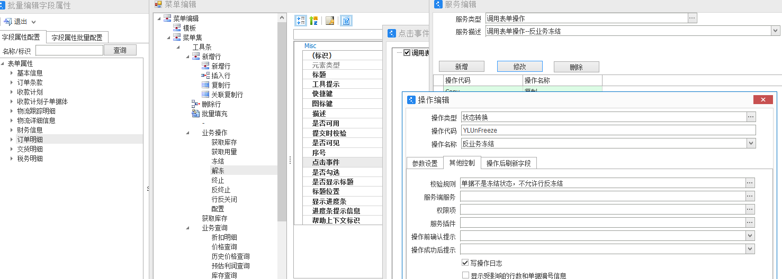
2.2单据-销售订单
2.2.1 销售订单
webapi如何实现销售订单的行操作？

Slide 24
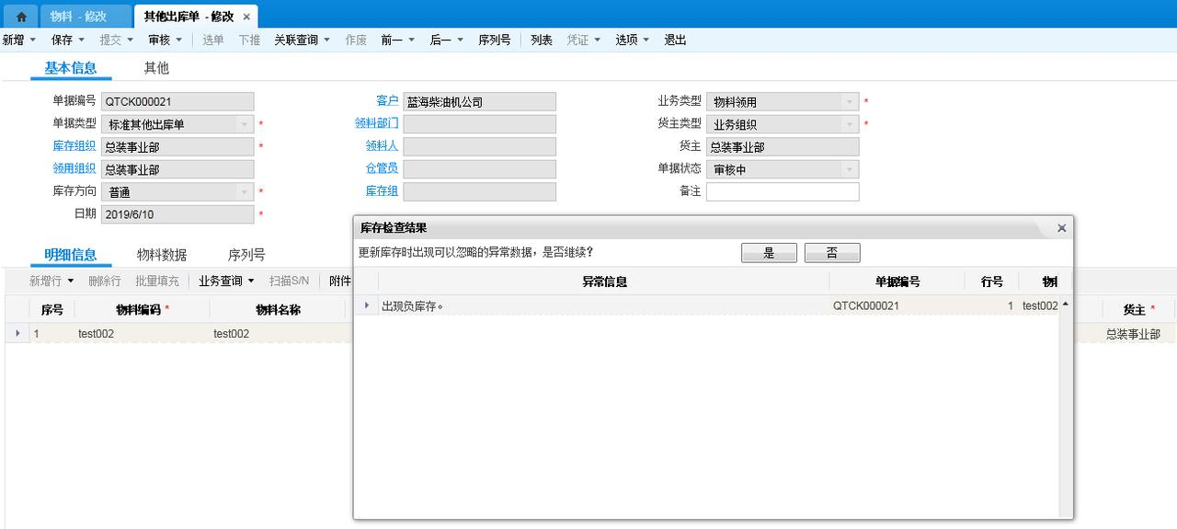
2.2单据-其他出库单
2.2.2 其他出库单
负库存校验
Notes:
由于WebAPI是服务端处理业务，无法支持交互弹出界面，因此需要设置 上图2.10参数：InterationFlags:"STK_InvCheckResult“
webapi保存盘点作业单，由于盘点作业上面有些行盘点数量为0，无法保存？
对应盘点作业单保存的忽略校验盘点为0的标志为：StockCountInputSaveZeroCountQtySpensor
具体参数 InterationFlags：交互标志集合，字符串类型，分号分隔，格式"flag1;flag2;..."

Slide 25
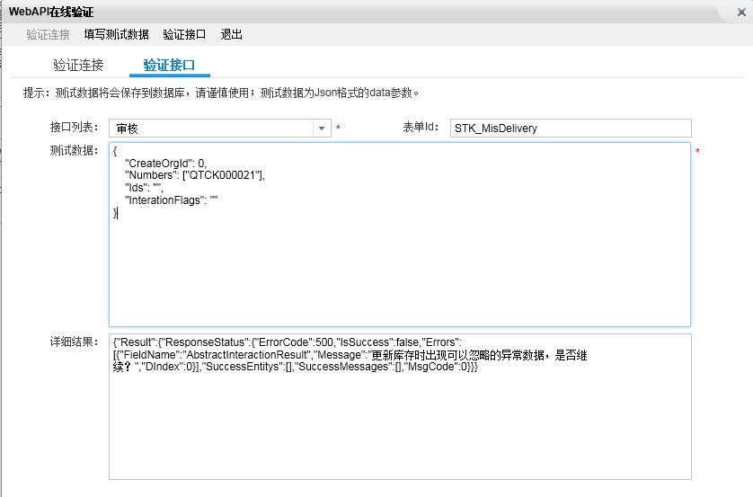
2.2单据-其他出库单
2.2.2 其他出库单
负库存校验
InterationFlags：交互标志集合，字符串类型，分号分隔，格式："flag1;flag2;..."（非必录），例如（允许负库存标识：STK_InvCheckResult）
Notes:
由于WebAPI是服务端处理业务，无法支持交互弹出界面，因此需要设置 上图2.10参数：InterationFlags:"STK_InvCheckResult“
webapi保存盘点作业单，由于盘点作业上面有些行盘点数量为0，无法保存？
对应盘点作业单保存的忽略校验盘点为0的标志为：StockCountInputSaveZeroCountQtySpensor
具体参数 InterationFlags：交互标志集合，字符串类型，分号分隔，格式"flag1;flag2;..."

Slide 26
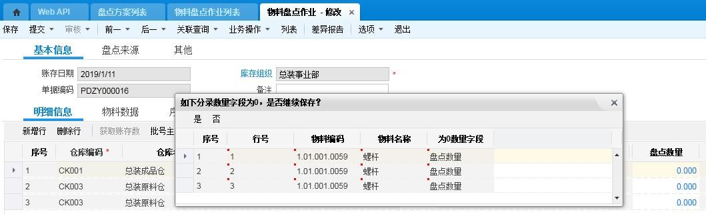
2.2单据-其他出库单
2.2.2 其他出库单
负库存校验
类似的还有如下：物料盘点作业单的盘点数量校验
InterationFlags:" StockCountInputSaveZeroCountQtySpensor“
Notes:
由于WebAPI是服务端处理业务，无法支持交互弹出界面，因此需要设置 上图2.10参数：InterationFlags:"STK_InvCheckResult“
webapi保存盘点作业单，由于盘点作业上面有些行盘点数量为0，无法保存？
对应盘点作业单保存的忽略校验盘点为0的标志为：StockCountInputSaveZeroCountQtySpensor
具体参数 InterationFlags：交互标志集合，字符串类型，分号分隔，格式"flag1;flag2;..."

Slide 27
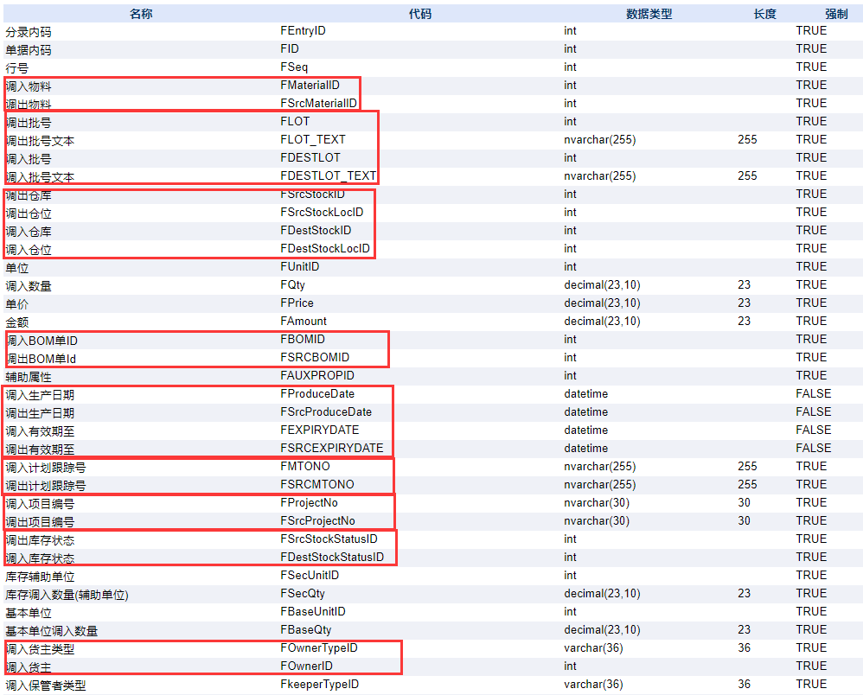
2.2单据-调拨类单据
2.2.3 直接调拨单
webapi保存的调拨类单据容易出现数据问题
1.调拨类单据上存在2套字段：调出方和调入方。
2.一般调入方很多维度字段隐藏与调出方数据一致。
3.webapi数据包中无需传入隐藏字段的数据。

Slide 28
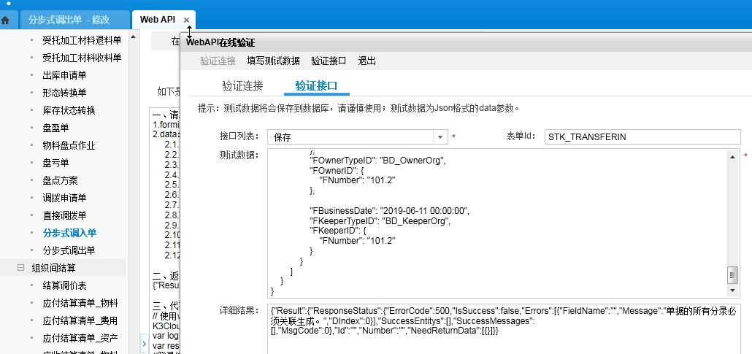
2.2单据-调拨类单据
2.1.4 分步式调入单
不支持手工单独新增
必须由分步式调出单下推生成
保存接口（构造关联关系）
下推接口
Notes:
webapi保存接口带关联数据包
https://club.kingdee.com/forum.php?mod=viewthread&tid=1394265

Slide 29
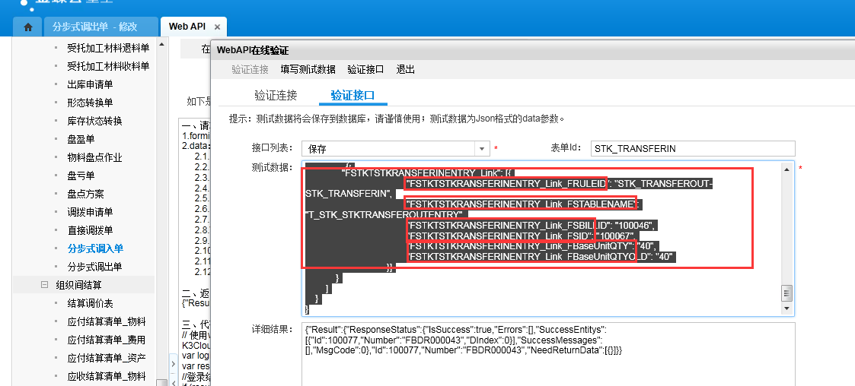
2.2单据-调拨类单据
2.1.4 分步式调入单
保存接口（构造关联关系）
Notes:
webapi保存接口带关联数据包
https://club.kingdee.com/forum.php?mod=viewthread&tid=1394265

Slide 30
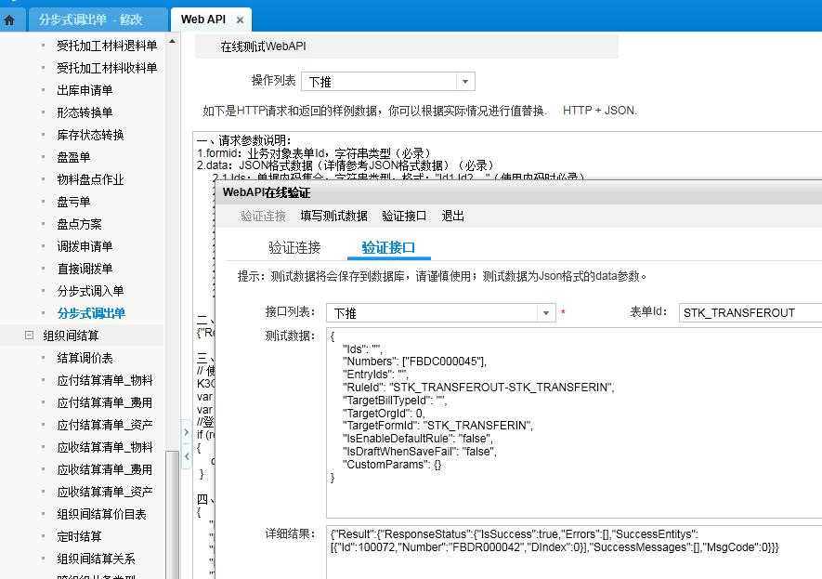
2.2单据-调拨类单据
2.1.4 分步式调入单
下推接口
Notes:
webapi保存接口带关联数据包
https://club.kingdee.com/forum.php?mod=viewthread&tid=1394265

Slide 31
2.3业务量-库存量
2.3.1 库存量
基础资料内码不对？
获取库存量不准确？
即时库存上的保质期信息为空？
如何获取库存变动量？

Slide 32
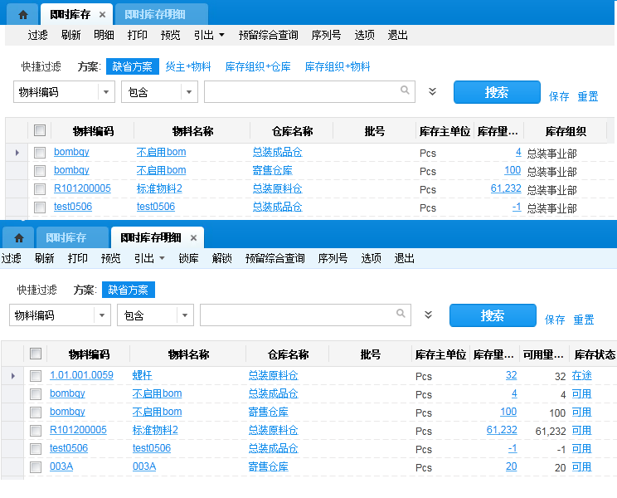
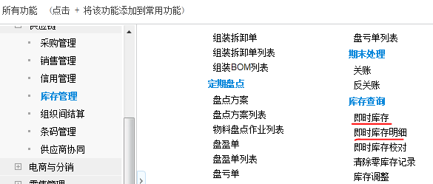
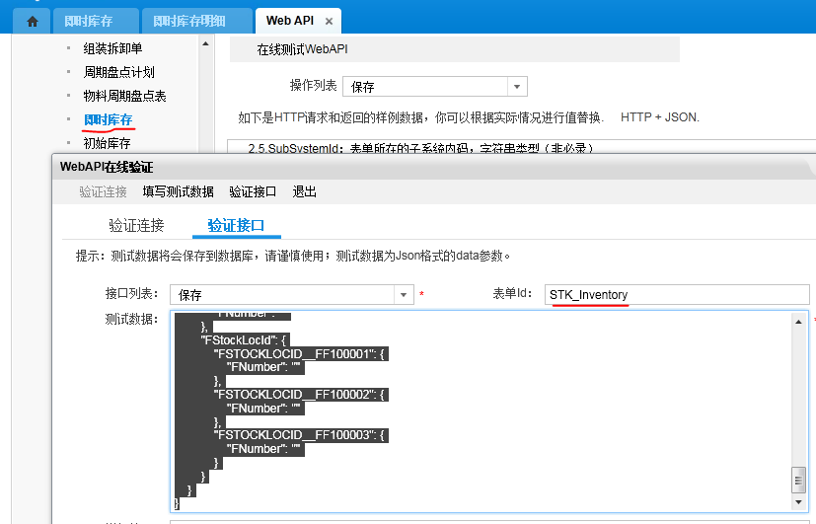
2.3业务量-库存量
2.3.1 库存量
Notes:
webapi保存接口带关联数据包
https://club.kingdee.com/forum.php?mod=viewthread&tid=1394265

Slide 33
2.3业务量-库存量
2.3.1 库存量
FormID：STK_Inventory
库存实体表：T_STK_INVENTORY
数量字段：仅有基本单位数量（FBaseQty）和辅单位数量（FSecQty）准确
保质期信息：生产日期、有效期至（与参数“是否附属信息”有关）
库存更新日志表：T_STK_INVENTORYLOG
Notes:
webapi保存接口带关联数据包
https://club.kingdee.com/forum.php?mod=viewthread&tid=1394265

Slide 34
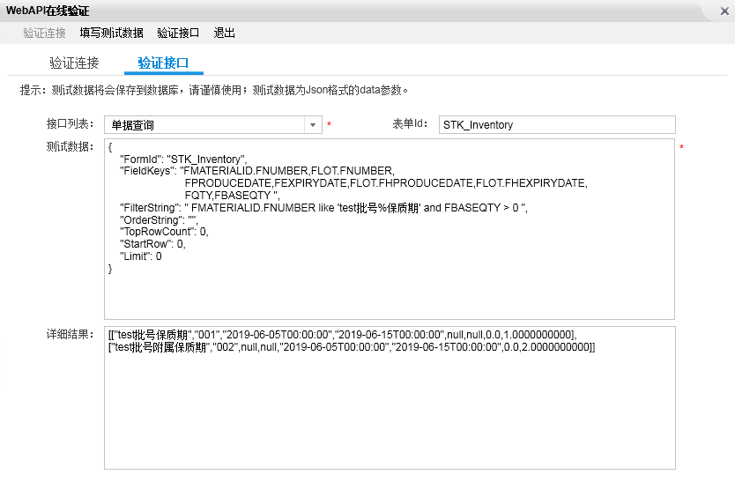
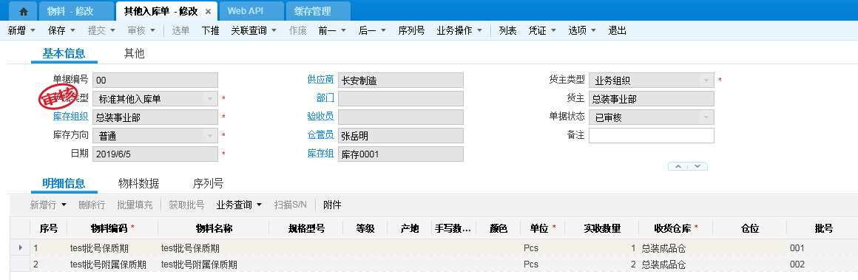
2.3业务量-库存量
2.3.1 库存量
T_STK_INVENTORY
Notes:
webapi保存接口带关联数据包
https://club.kingdee.com/forum.php?mod=viewthread&tid=1394265

Slide 35
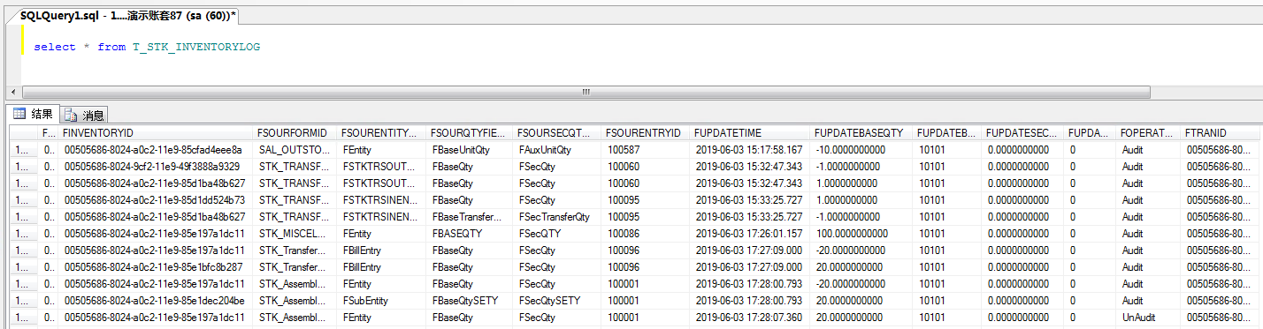
2.3业务量-库存量
2.3.1 库存量
库存更新日志表：T_STK_INVENTORYLOG
Notes:
第三方系统如何如何即时获取库存变动量

Slide 36
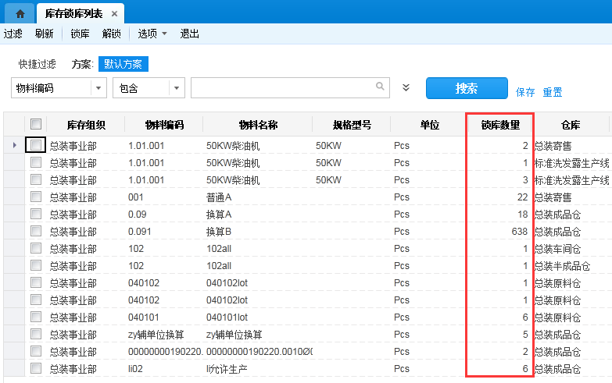
2.3业务量-锁库量
2.3.2 锁库量
webapi如何查询锁库量？
webapi如何锁库以及解锁？
Notes:
【客户需求】锁库- 二开如何调用锁库的函数
https://club.kingdee.com/forum.php?mod=viewthread&tid=1287868

Slide 37
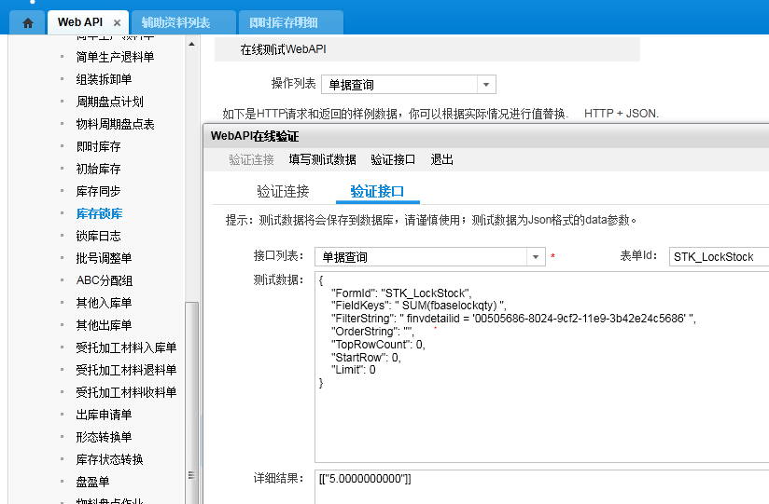
2.3业务量-锁库量
2.3.2 锁库量
锁库量查询
库存锁库列表
Sum，Count
Notes:
V_PLN_LOCKSTOCK ，即时库存

Slide 38
2.3业务量-锁库量
2.3.2 锁库量
webapi如何锁库
目前系统标准接口中并未提供对应接口，需要封装自定义接口实现
使用系统标准的锁库函数
Kingdee.K3.SCM.App.Core.StockLockService.SaveLockInfo
Kingdee.K3.SCM.App.Core.StockLockService.SaveUnLockInfo
自行根据预留表写数据
T_PLN_RESERVELINK
T_PLN_RESERVELINKENTRY
Notes:
【客户需求】锁库- 二开如何调用锁库的函数
https://club.kingdee.com/forum.php?mod=viewthread&tid=1287868

Slide 39
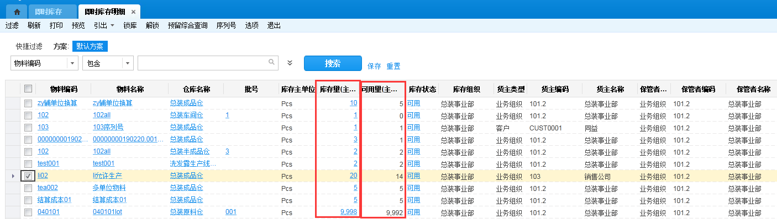
2.3业务量-可用量
2.3.3 可用量
webapi如何查询可用量？

Slide 40
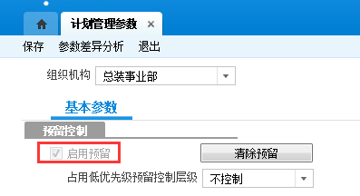
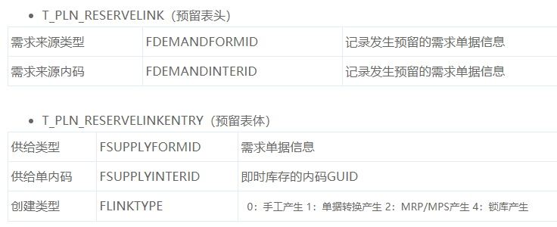
2.3业务量-可用量
2.3.3 可用量
锁库属于预留，是一种强预留类型
可用量 = 库存量 – 预留量
不启用预留时
可用量 = 库存量 – 锁库量
库存-锁库列表即可查询锁库量
启用预留时
可用量 = 库存量 –预留量
预留关系表查询对应预留量
Notes:
https://club.kingdee.com/forum.php?mod=viewthread&tid=1241472

Slide 41
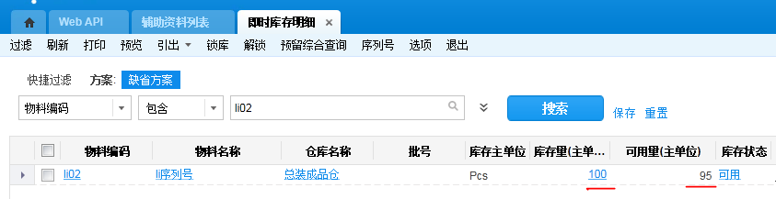
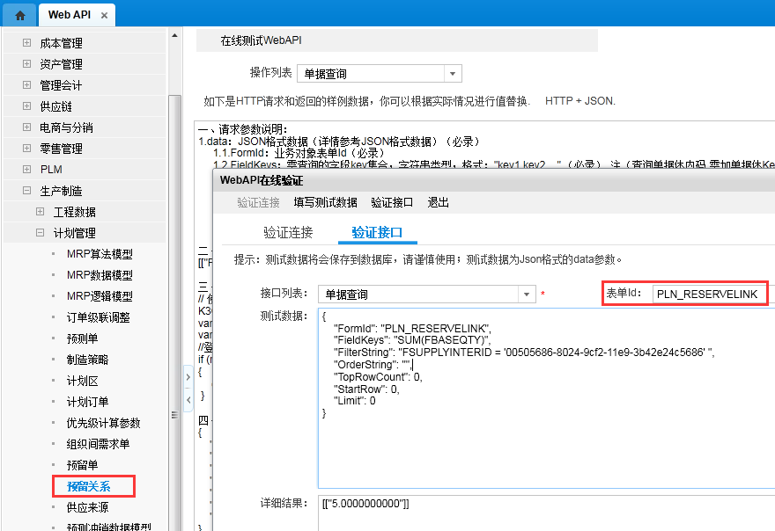
2.3业务量-可用量
2.3.3 可用量
可用量 = 库存量 – 预留量
可用预留关系表查询
不启用预留时。
则可用库存锁库列表单独查询锁库数据即可。
Notes:
https://club.kingdee.com/forum.php?mod=viewthread&tid=1241472

Slide 42
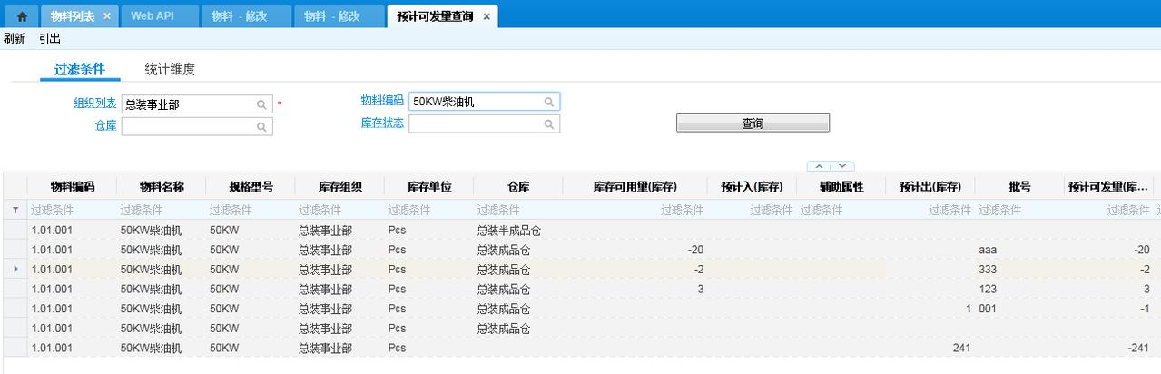
2.3业务量-预计可发量
2.3.4 预计可发量

Slide 43
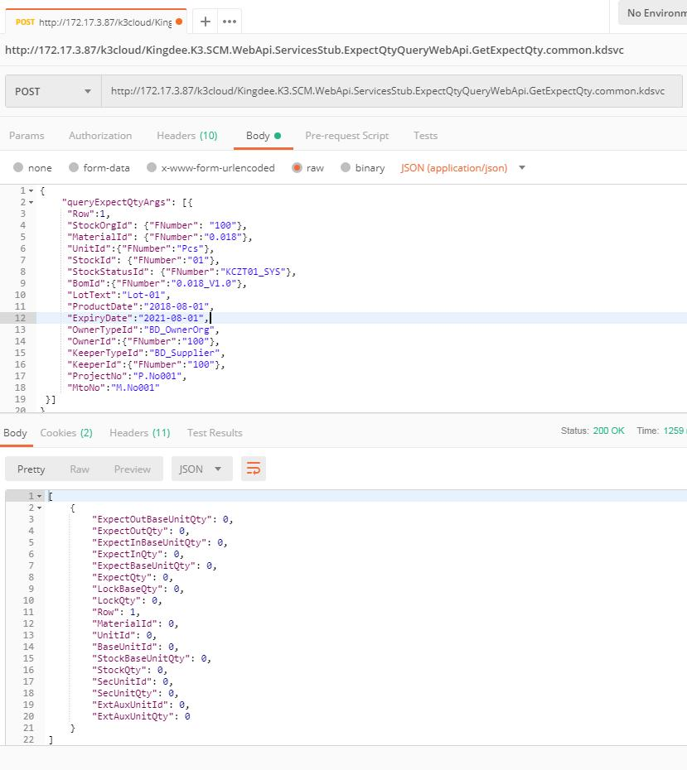
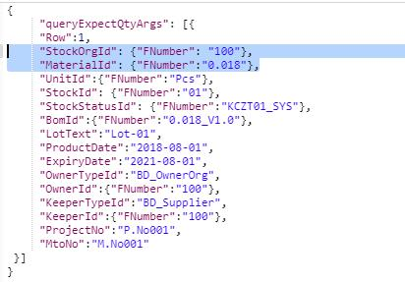
2.3业务量-预计可发量
2.3.4 预计可发量
接口地址：
Kingdee.K3.SCM.WebApi.ServicesStub.ExpectQtyQueryWebApi.GetExpectQty
参数说明：
Notes:
通过WebApi获取预计可发量
https://vip.kingdee.com/article/3763

Slide 44
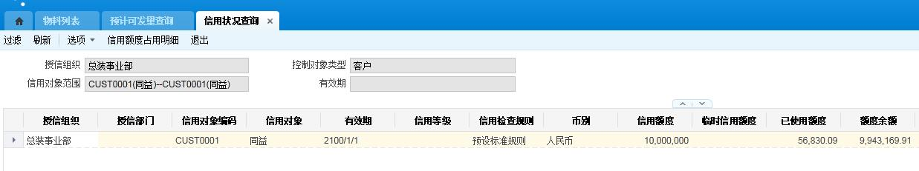
2.3业务量-信用占用额
2.3.5 信用占用额

Slide 45
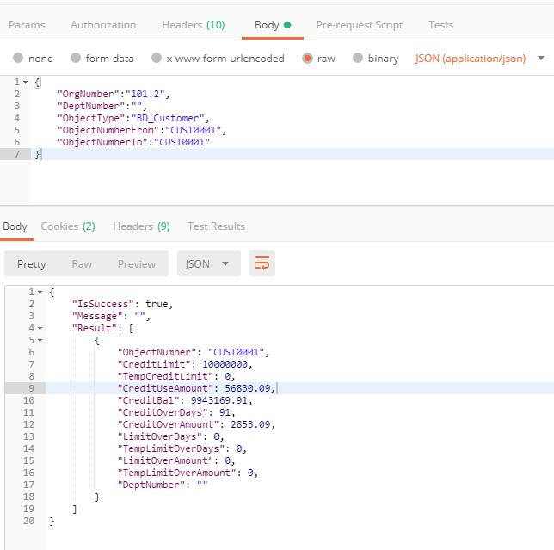
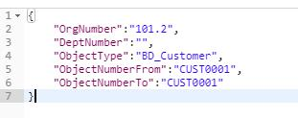
2.3业务量-信用占用额
2.3.5 信用占用额
接口地址：
Kingdee.K3.SCM.WebApi.ServicesStub.CreditAPIService.GetCreditInfo
参数说明：
Notes:
新增信用占用状况查询WEBAPI接口
https://club.kingdee.com/forum.php?mod=viewthread&tid=1429811
{"OrgNumber":“101.2","DeptNumber":"","ObjectType":"BD_Customer","ObjectNumberFrom":"CUST0001","ObjectNumberTo":"CUST0001"}

Slide 46
2.4 其他-自定义接口
2.4.1自定义接口
标准业务系统提供某些逻辑
供应链业务封装接口
Kingdee.K3.SCM.WebApi.ServicesStub
其他部分自行根据业务需要封装
Notes:
供应链使用自定义接口封装的标准业务api接口类：Kingdee.K3.SCM.WebApi.ServicesStub

Slide 47
3.性能优化注意事项
3.1 简化数据包
3.2 调整业务逻辑
3.3 优化设计方案
Notes:
WebAPI对接系统单据过程中，根据其原理，需要逐行逐字段触发字段值更新、实体服务规则，触发单据的保存、提交、审核 操作上所挂的服务，以及单据的校验逻辑和插件操作处理逻辑。为了保证数据的正确性，注定这个过程是一个耗时的过程。但是，我们却可以从不同的点入手结合业务实际应用对一些逻辑和操作服务进行优化，以下以销售订单和出库单为例进行优化说明。

Slide 48
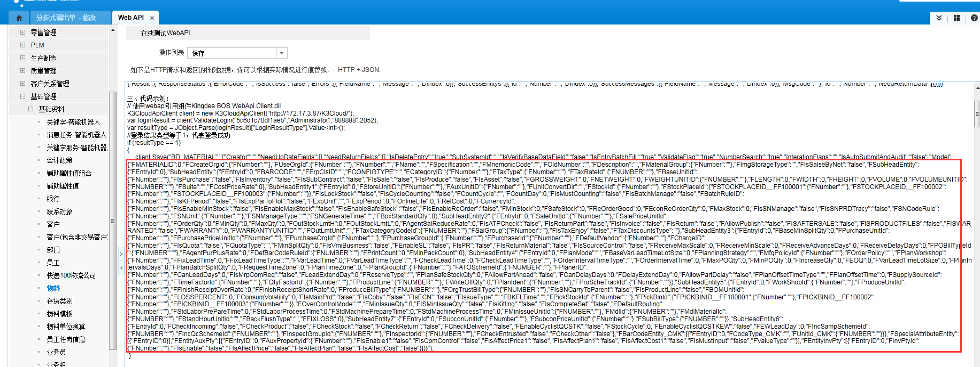
3.性能优化-简化数据包
3.1 简化数据包
必录字段
业务字段
Notes:
WebAPI对接系统单据过程中，根据其原理，需要逐行逐字段触发字段值更新、实体服务规则，触发单据的保存、提交、审核 操作上所挂的服务，以及单据的校验逻辑和插件操作处理逻辑。为了保证数据的正确性，注定这个过程是一个耗时的过程。但是，我们却可以从不同的点入手结合业务实际应用对一些逻辑和操作服务进行优化，以下以销售订单和出库单为例进行优化说明。

Slide 49
3.性能优化-调整业务逻辑
3.2 调整业务逻辑
字段相关服务
操作相关服务
Notes:
WebAPI对接系统单据过程中，根据其原理，需要逐行逐字段触发字段值更新、实体服务规则，触发单据的保存、提交、审核 操作上所挂的服务，以及单据的校验逻辑和插件操作处理逻辑。为了保证数据的正确性，注定这个过程是一个耗时的过程。但是，我们却可以从不同的点入手结合业务实际应用对一些逻辑和操作服务进行优化，以下以销售订单和出库单为例进行优化说明。

Slide 50
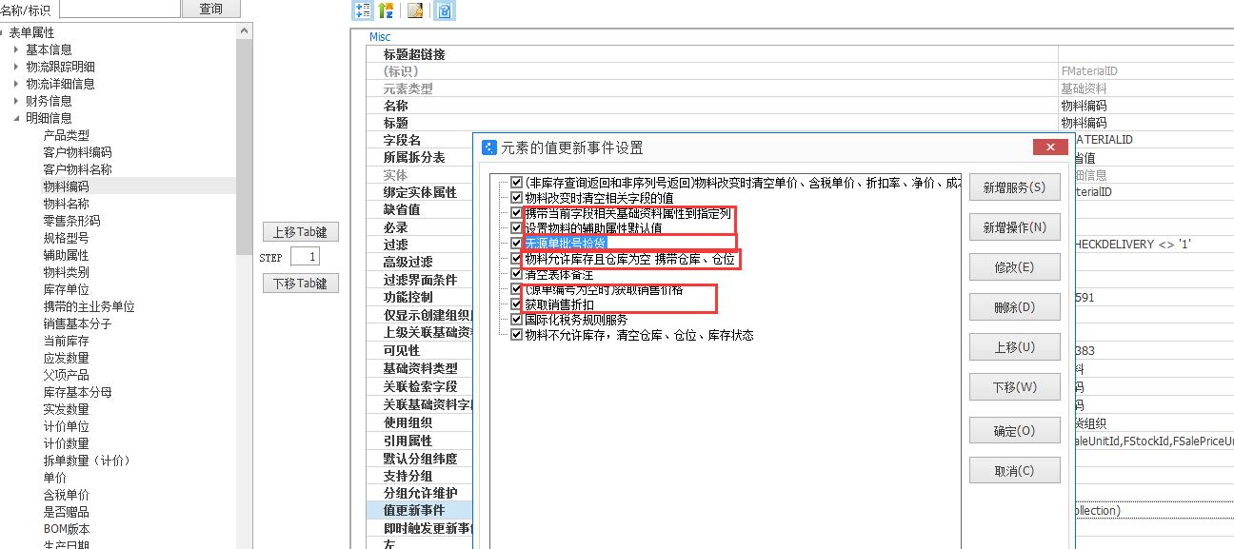
3.性能优化-调整业务逻辑
3.2 调整业务逻辑
字段相关服务
辅助录入的作用
Notes:
WebAPI对接系统单据过程中，根据其原理，需要逐行逐字段触发字段值更新、实体服务规则，触发单据的保存、提交、审核 操作上所挂的服务，以及单据的校验逻辑和插件操作处理逻辑。为了保证数据的正确性，注定这个过程是一个耗时的过程。但是，我们却可以从不同的点入手结合业务实际应用对一些逻辑和操作服务进行优化，以下以销售订单和出库单为例进行优化说明。

Slide 51
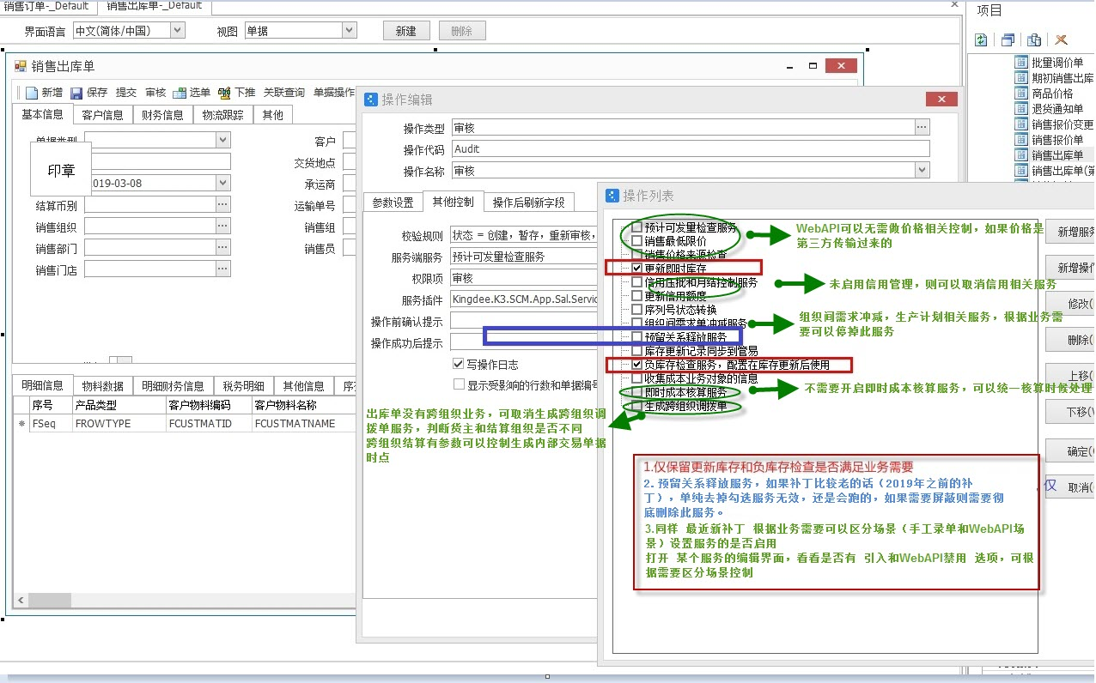
3.性能优化-调整业务逻辑
3.2 调整业务逻辑
操作相关服务
Notes:
WebAPI对接系统单据过程中，根据其原理，需要逐行逐字段触发字段值更新、实体服务规则，触发单据的保存、提交、审核 操作上所挂的服务，以及单据的校验逻辑和插件操作处理逻辑。为了保证数据的正确性，注定这个过程是一个耗时的过程。但是，我们却可以从不同的点入手结合业务实际应用对一些逻辑和操作服务进行优化，以下以销售订单和出库单为例进行优化说明。

Slide 52
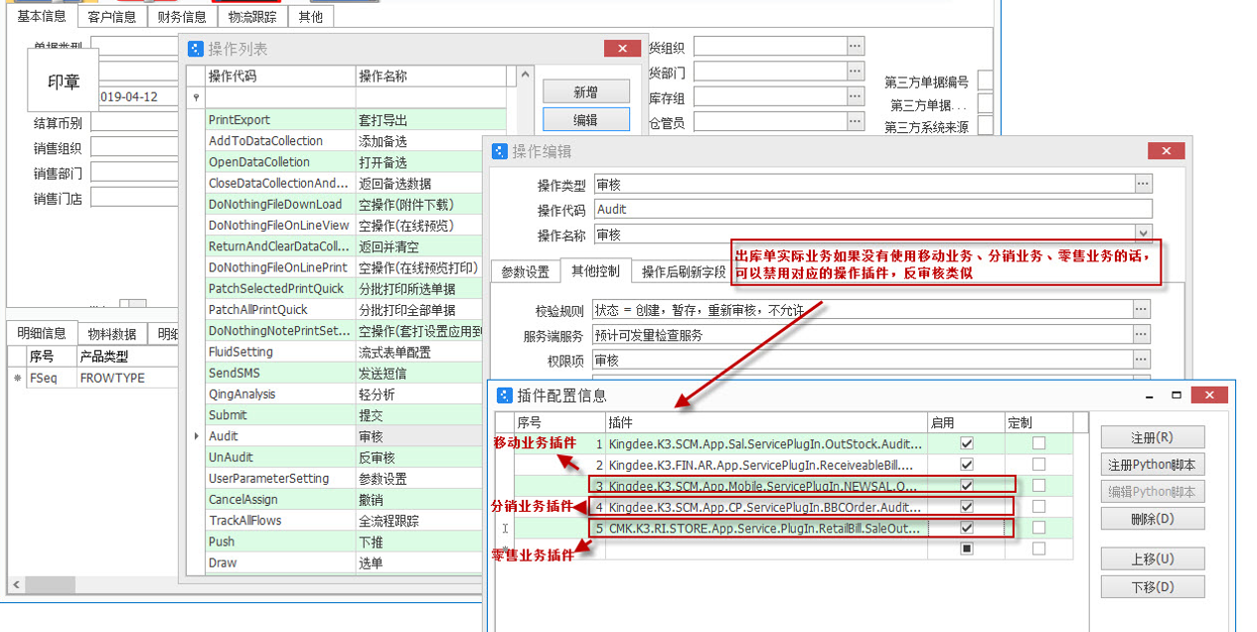
3.性能优化-调整业务逻辑
3.2 调整业务逻辑
操作相关服务
Notes:
WebAPI对接系统单据过程中，根据其原理，需要逐行逐字段触发字段值更新、实体服务规则，触发单据的保存、提交、审核 操作上所挂的服务，以及单据的校验逻辑和插件操作处理逻辑。为了保证数据的正确性，注定这个过程是一个耗时的过程。但是，我们却可以从不同的点入手结合业务实际应用对一些逻辑和操作服务进行优化，以下以销售订单和出库单为例进行优化说明。

Slide 53
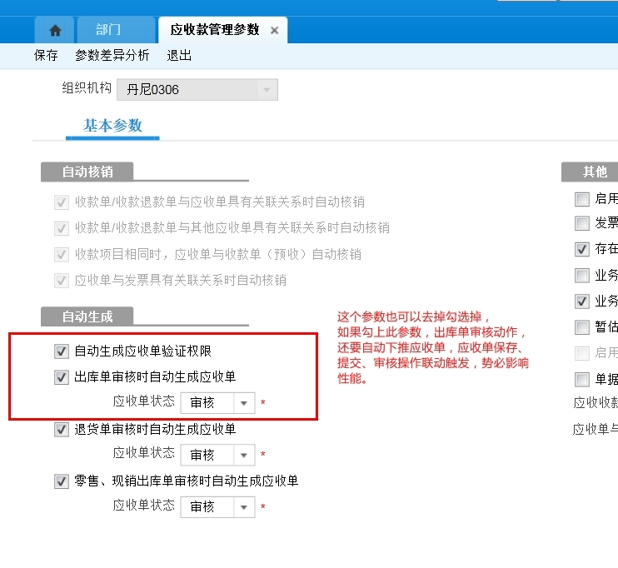
3.性能优化-调整业务逻辑
3.2 调整业务逻辑
业务参数
Notes:
WebAPI对接系统单据过程中，根据其原理，需要逐行逐字段触发字段值更新、实体服务规则，触发单据的保存、提交、审核 操作上所挂的服务，以及单据的校验逻辑和插件操作处理逻辑。为了保证数据的正确性，注定这个过程是一个耗时的过程。但是，我们却可以从不同的点入手结合业务实际应用对一些逻辑和操作服务进行优化，以下以销售订单和出库单为例进行优化说明。

Slide 54
3.性能优化注意事项
3.3 优化设计方案
多线程并发（批量保存接口）
数据合并处理
调整实现方案
Notes:
WebAPI对接系统单据过程中，根据其原理，需要逐行逐字段触发字段值更新、实体服务规则，触发单据的保存、提交、审核 操作上所挂的服务，以及单据的校验逻辑和插件操作处理逻辑。为了保证数据的正确性，注定这个过程是一个耗时的过程。但是，我们却可以从不同的点入手结合业务实际应用对一些逻辑和操作服务进行优化，以下以销售订单和出库单为例进行优化说明。

Slide 55
4.相关问题
4.1 登陆
4.2 保存
4.3 查询
4.4 卡慢

Slide 56
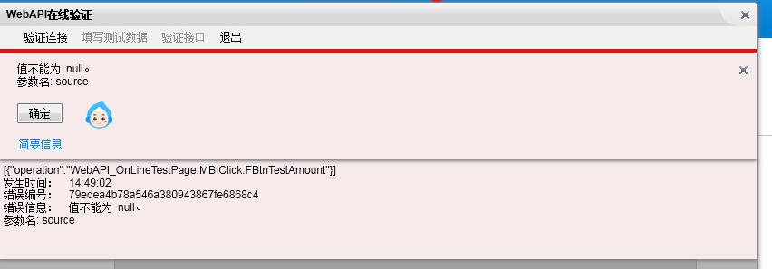
4.相关问题-登陆
4.1 登陆问题
登陆超时
云客户http 调整为 https

Slide 57
4.相关问题-字段赋值
4.2 字段赋值无效
字段值合法性
字段值依赖性
字段值顺序性
其他

Slide 58
4.相关问题-查询数据
4.3查询数据不一致
需要与数据表比对

Slide 59
4.相关问题-慢
4.4 慢
借助日志工具排查
开启统一日志平台记录webapi相关日志、具体分析耗时在哪

Slide 60

4.相关问题-日志平台
4.5日志平台
1.创建日志库
管理中心下
2.配置WebApi日志
管理员登陆
3.用户授权
日志管理员权限
4.日志查看
日志管理-日志查询-webapi日志

Slide 61

4.相关问题-日志平台
4.5日志平台
1.创建日志库
管理中心下
2.配置WebApi日志
管理员登陆
3.用户授权
日志管理员权限
4.日志查看
日志管理-日志查询-webapi日志

Slide 62

4.相关问题-日志平台
4.5日志平台
1.创建日志库
管理中心下
2.配置WebApi日志
管理员登陆
3.用户授权
日志管理员权限
4.日志查看
日志管理-日志查询-webapi日志

Slide 63

4.相关问题-日志平台
4.5日志平台
1.创建日志库
管理中心下
2.配置WebApi日志
管理员登陆
3.用户授权
日志管理员权限
4.日志查看
日志管理-日志查询-webapi日志

Slide 64
Thank you!

